Slide 1
인공지능과 기계학습의 차이
SMARCLE Tech-Talk
24 최정완

Slide 2
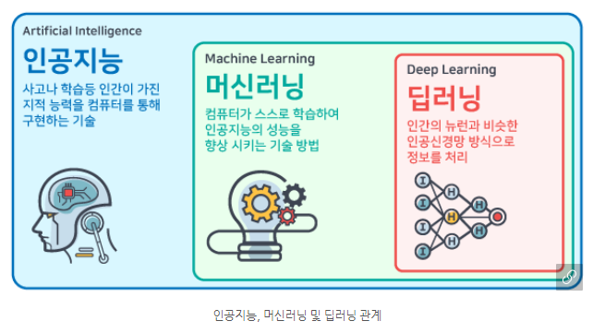

Slide 3
ML 종류와 Linear Regression

Slide 4
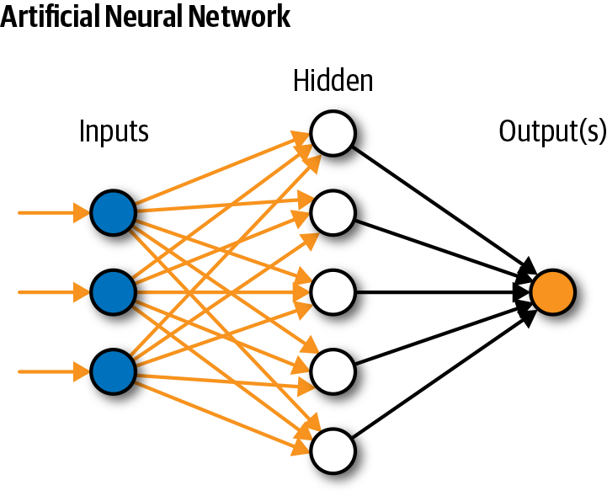
인공신경망과 심층신경망
인공신경망 (ANN) :
인간의 뉴런(신경세포)를 모방하여 만듦.
입력하는 정보량이 많고, 함수값을 토대로 근사치를 낼 경우 사용됨.

Slide 5
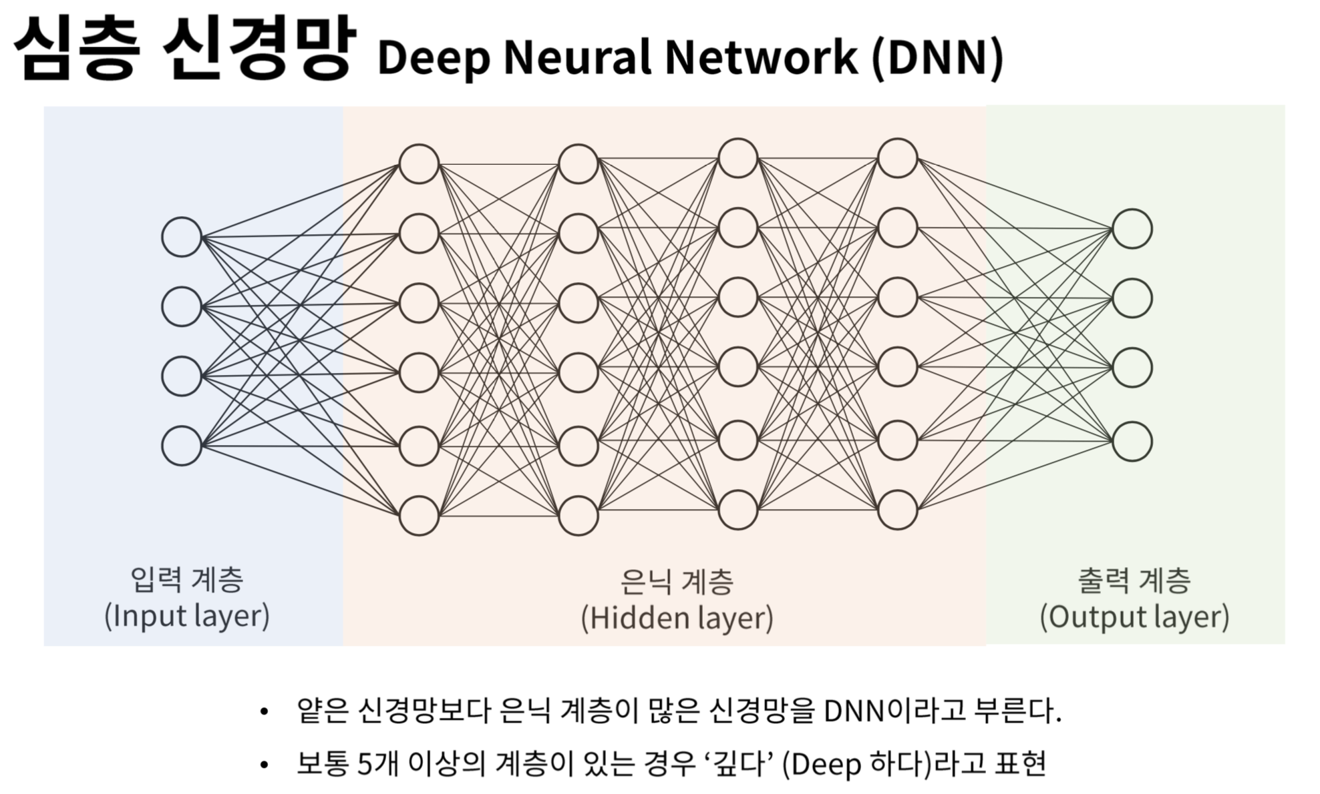
인공신경망과 심층신경망
심층신경망 (DNN) :
ANN 중 하나이다.
단순한 ANN과 다르게 은닉 계층(Hidden layer)이 많다.

Slide 6
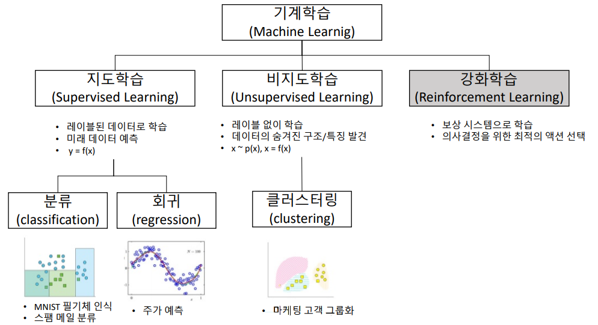

Slide 7
지도학습 (Supervised Learning)
정답이 있는 데이터를 활용해 데이터를 학습시키는 것
입력값(X data)에 대한 출력값(Y data)를 주어 학습시킨다.
지도학습의 종류에는 분류와 회귀가 있다.

Slide 8
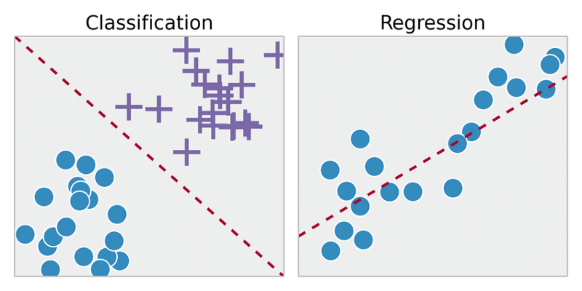
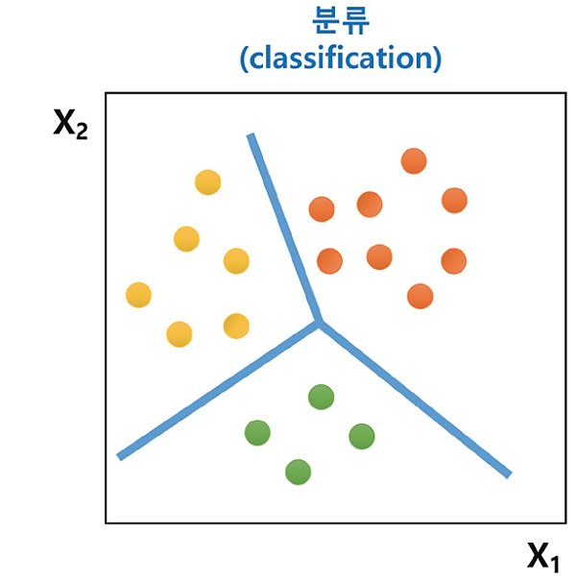
분류와 회귀
지도학습은 크게 분류(Classification)와 회귀(Regression)로 나뉜다.
분류 – 입력 값을 카테고리에 따라 나눔. 이진 분류와 다중 분류가 있음.
EX) 스팸 메일 분류
회귀 – 데이터의 특징을 기준으로 연속된 값을 예측.
EX) 주가 예측

Slide 9
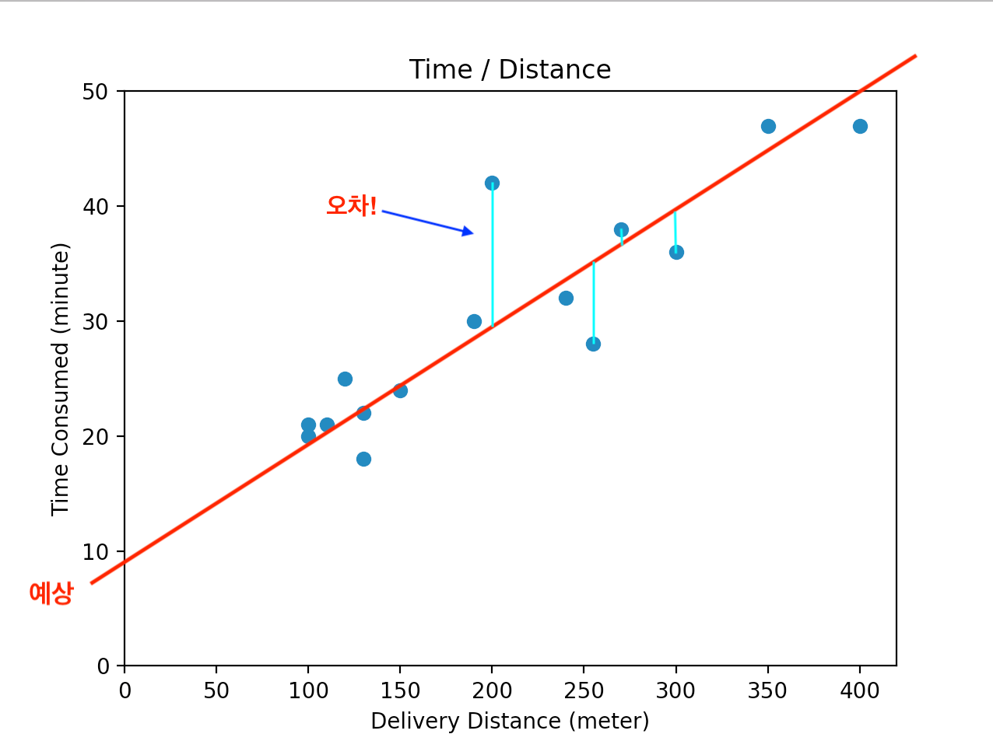
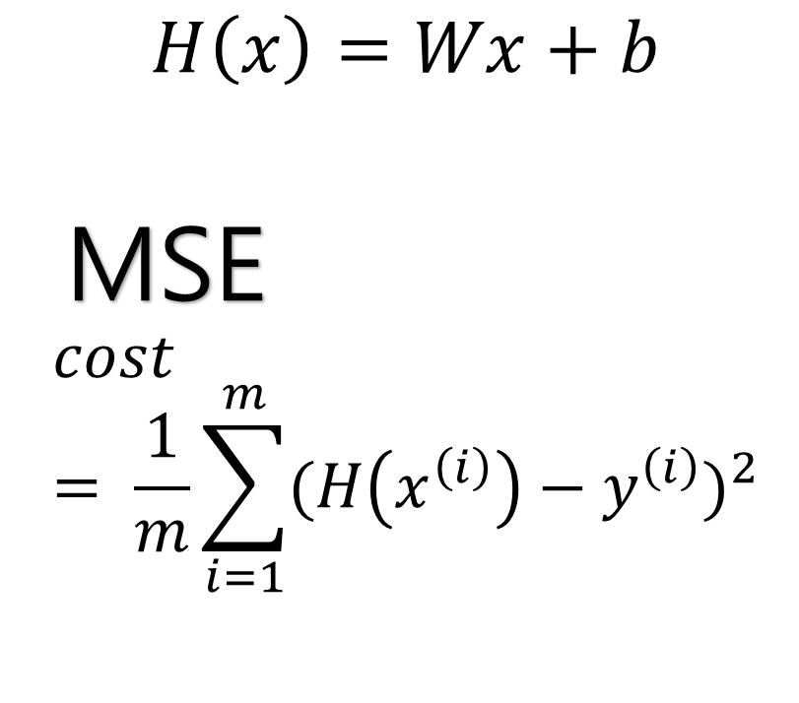
거리에 따른 배달 시간 그래프
$$H\left(x\right)=Wx+b$$
MSE
$$cost= \frac{1}{m}\sum_{i=1}^{m}{{(H\left(x^{\left(i\right)}\right)−y^{\left(i\right)})}^{2}}$$
Training, fit

Slide 10
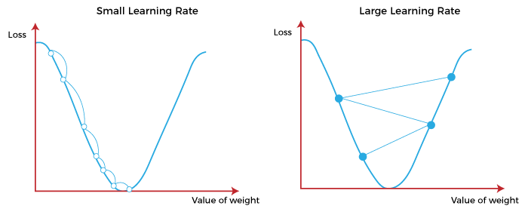
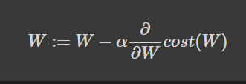
Gradient Descent

Slide 11
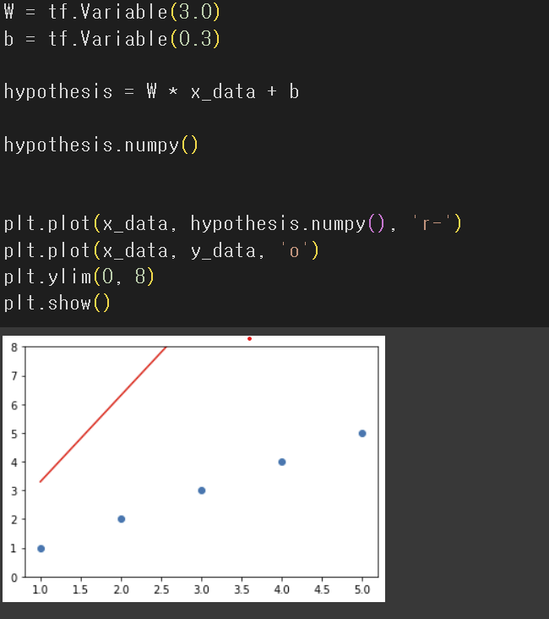
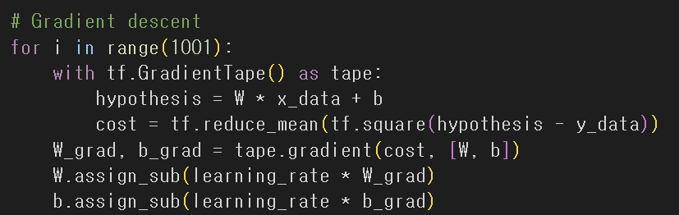

Slide 12
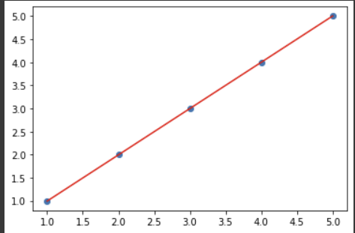
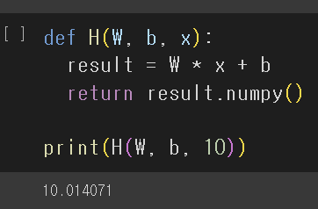

Slide 13
비지도학습 (Unsupervised Learning)
정답이 없는 데이터를 활용해 데이터를 학습시키는 것
입력데이터(X data)에 대한 정답데이터(Y data)를 주지 않고 학습시킨다.
즉, 입력데이터만이 주어진다.
대표적으로 클러스터링(Clustering)이 이에 속한다.

Slide 14
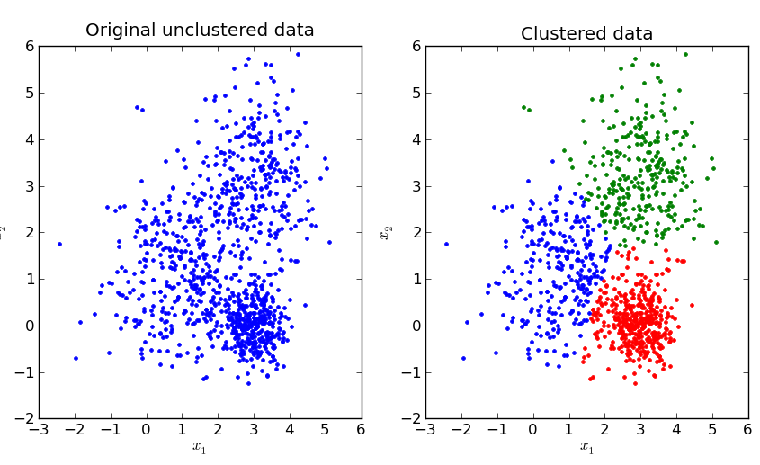
클러스터링 (Clustering)
비지도 학습에는 대표적으로 클러스터링이 있다.
군집화라는 뜻이다.
데이터의 특징에 따라 나눈다.

Slide 15
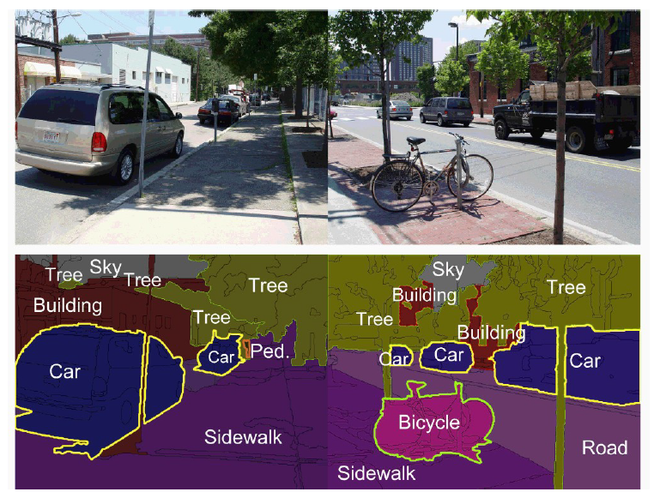

Slide 16
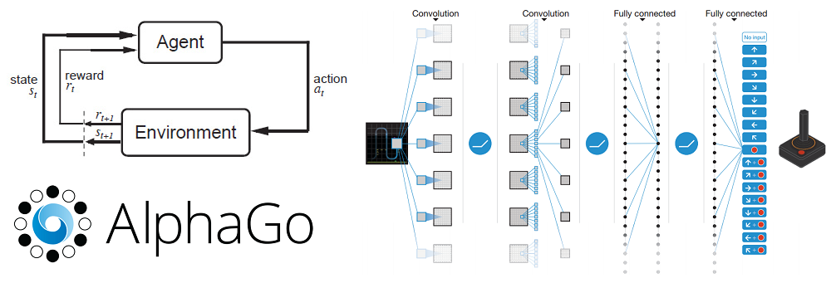
강화학습 (Reinforcement Learning)
Agent(=컴퓨터)가 환경(environment)에 현재 상황(state)에서 높은 점수(reward)를 받을 방법을 찾아가며 행동(action)하는 학습 방법이다.

Slide 17
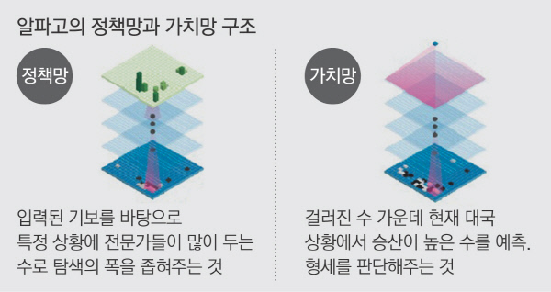
정책망을 통과한 수들 중에서
알파고(Agent)는
바둑(environment) 대국 중
현재 상황(state)에서
승리할 확률(reward)이 가장 높은 수를 탐색하고
행동(action)한다.

Slide 18
감사합니다

